Slide 1

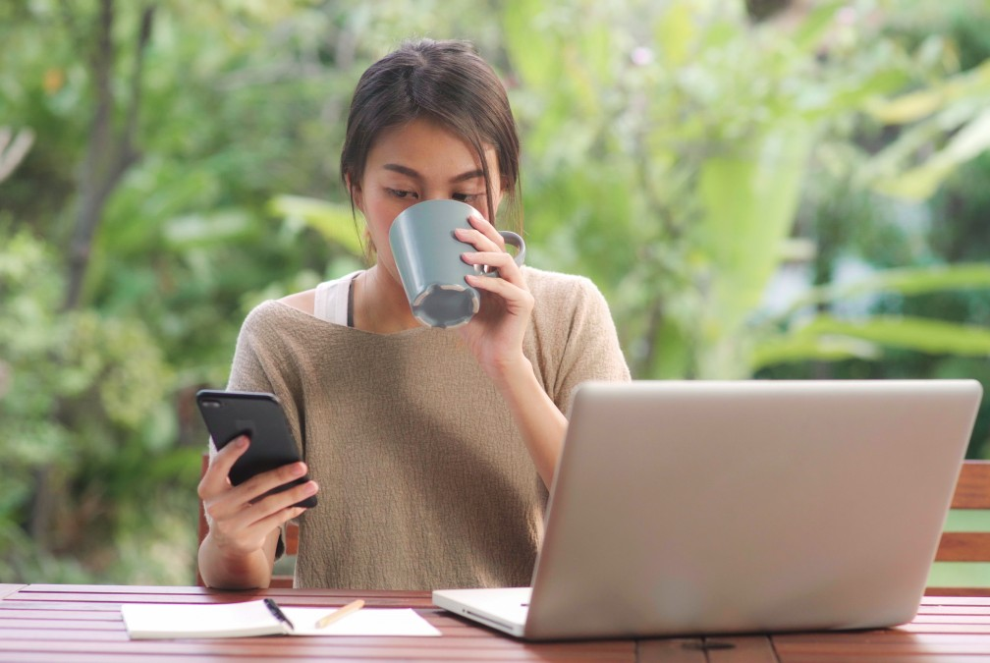
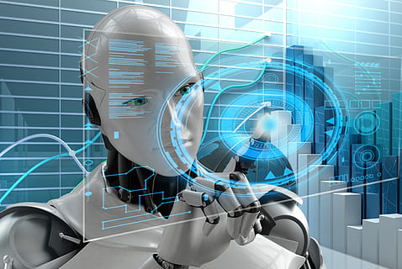
UNIT 5: THE INTERNET

Slide 2






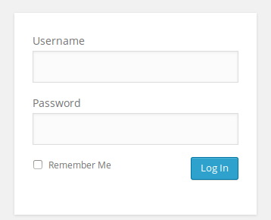



Verbs about Internet
Copy
Attach
Confirm
Delete
Download
(Kopyalamak)
(Eklemek)
(Onaylamak)
(Silmek)
(İndirmek)
Upload
Log out/Log off
Search
Log in/Sign in
Register/Sign up
(İnternete Yüklemek)
(Giriş yapmak)
(Çıkış yapmak)
(Kayıt olmak)
(Aramak)

Slide 3



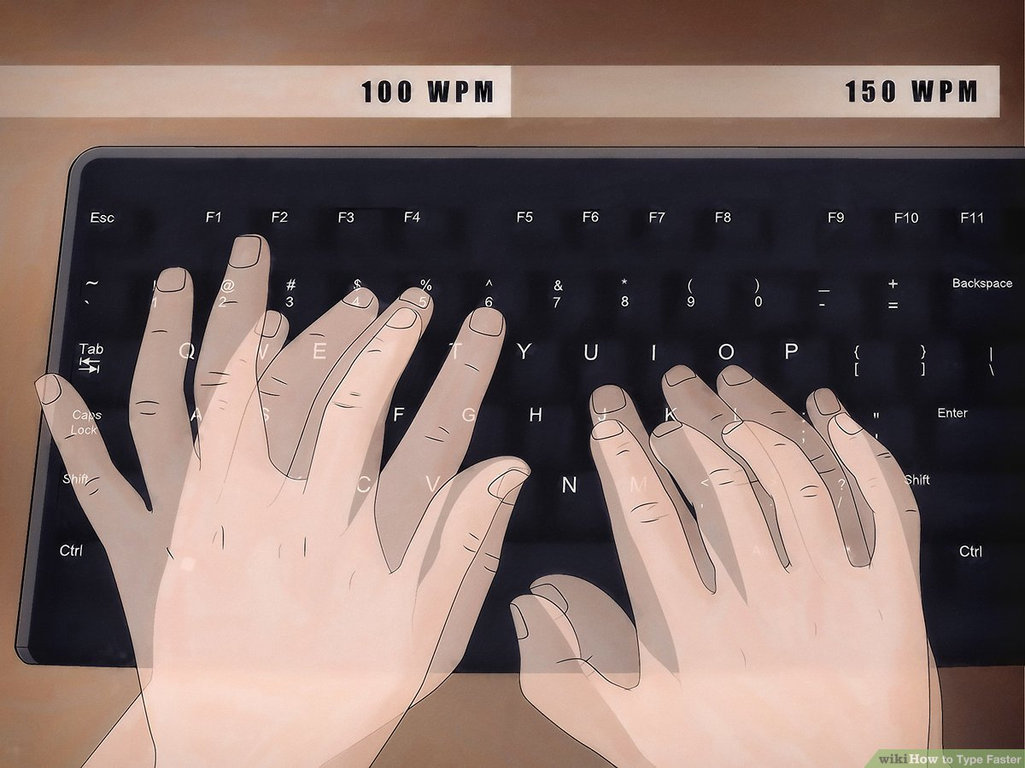



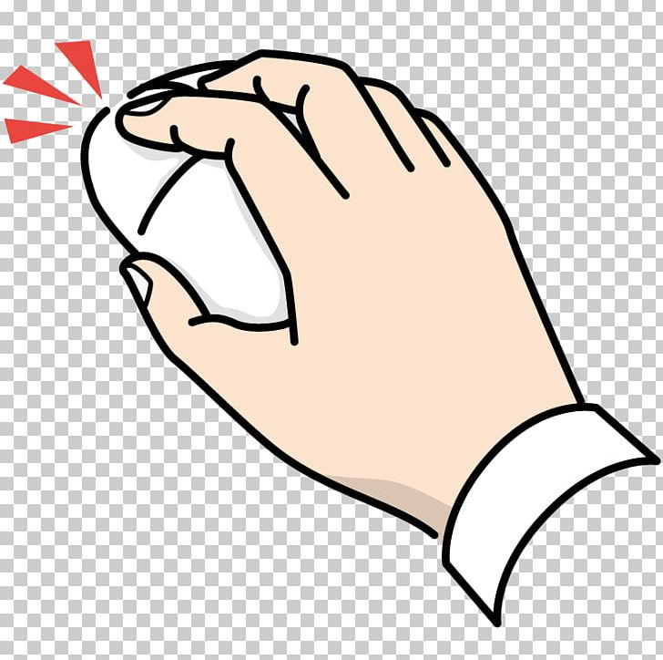

Reply
Install
Update
Type
(Cevap vermek)
(Program kurmak)
(Güncellemek)
(Tuşlara basarak yazmak)
Comment
Check
Create
Connect
Click
(yorum yapmak)
(kontrol etmek)
(oluşturmak,yaratmak)
(bağlanmak)
(tıklamak)

Slide 4
INTERNET HABITS
For what purpose do you use the Internet?
Why do you use the Internet?
What do you use the Internet for?
What do you usually do on the Internet?
Tıpkı akıllı telefon uygulamalarında olduğu gibi, interneti de pekçok farklı amaç doğrultusunda kullanabiliriz.
1)Hangi amaçlarla interneti kullanırsın?
3) Ne için interneti kullanırsın?
2) Neden interneti kullanırsın?
4) İnternette genellikle ne yaparsın?
Play online games
Search for information
Chat online
Çevirimiçi oyunlar oynamak
Bilgi araştırmak
Çevirimiçi sohbet etmek
Follow online courses
Check online banking
Check sport results
Canlı dersleri takip etmek
İnternet bankacılığını kullanma
Maç sonuçlarını kontrol etme
Practice language
Watch videos/movies/series
Pay the bills
Dil öğrenmek
Video/Film/Dizi izlemek
Faturaları ödemek
Do shopping online
Make new friends
Read articles / news / books
Çevirimiçi alışveriş yapmak
Yeni arkadaşlar edinmek
Makale/Haber/Kitap okumak

Slide 5
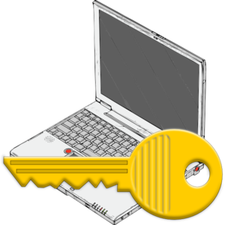
INTERNET SAFETY RULES
İnternette güvenliğimizi ve bilgilerimizi tehdit eden tehlikeler mevcuttur. Kendimizi bu tehlikeden korumak için yapmamız gerekenler:
Things we SHOULD do:
Yapmamız gerekenler:
Create a strong password
Güçlü bir şifre oluşturmak
Visit only safe sites
Sadece güvenli sitelere girmek
Be respectful to other people
Diğer insanlara saygılı olmak
Pay attention to the etiquette
Görgü kurallarına dikkat etmek
Let your parents know when you see something wrong on the Net
İnternette kötü bir şey gördüğünde bunu anne-babanın bilmesini sağlamak.
Pay attention to the rights of others
Başkalarının haklarına dikkat etmek.
Obey internet safety rules
İnternet güvenlik kurallarına uymak.

Slide 6
INTERNET SAFETY RULES
Kendimizi tehlikelerden korumak için yapmamamız gerekenler ise:
Things we SHOULDN’T do:
Yapmamamız gerekenler:
Don’t agree to meet online friends
İnternetten edindiğimiz arkadaşlarla gerçek hayatta buluşmayı kabul etmemek.
Don’t share your personal information with strangers
Kişisel bilgilerini yabancılar ile paylaşmamak.
Don’t accept unknown people’s friend requests
Tanımadığın insanların arkadaşlık isteklerini kabul etmemek.
Don’t believe in all the news on the Net
İnternetti her habere inanmamak.
Don’t download anything without confirming
Kontrol etmeden herhangi bir şeyi indirmemek.
Never share your password except your parents
Anne-Baban hariç kimseyle şifreni asla paylaşmamak

Slide 7

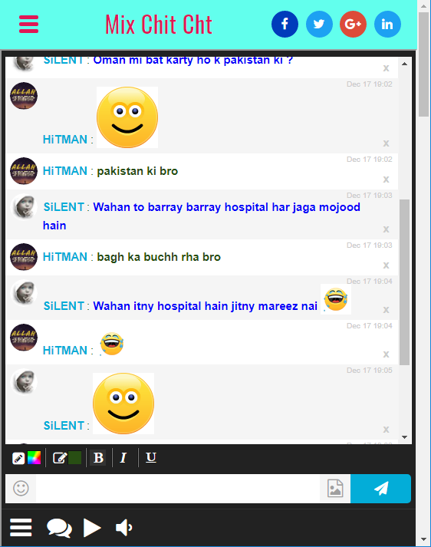

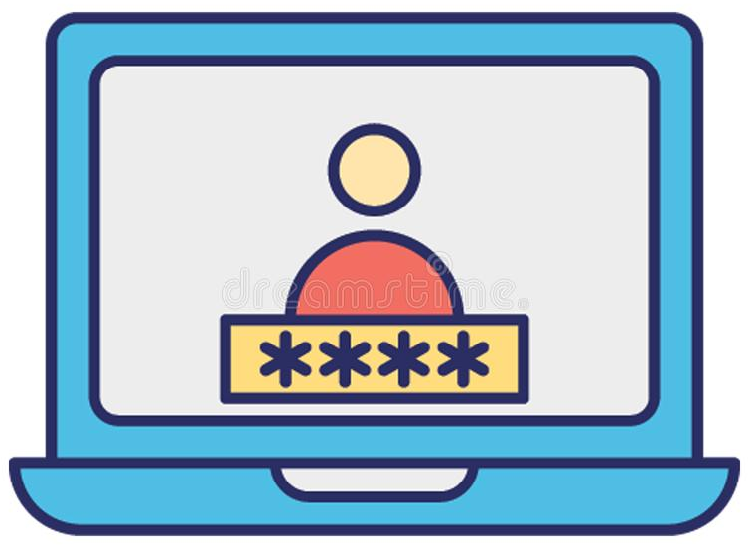

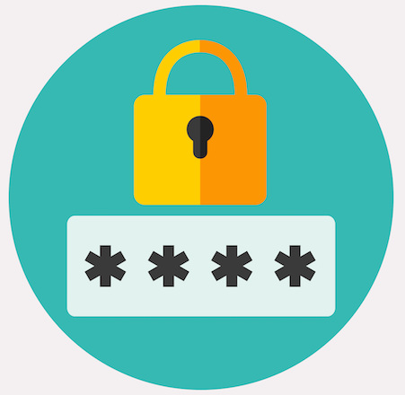



Words about Internet:
Account
Browser
Chat Room
Online
Offline
(Hesap)
(Web Tarayıcısı)
(Sohbet Odası)
(Çevirimiçi)
(Çevirimdışı)
Search Engine
Password
Social Networking Site
Software
(Arama Motoru)
(Sosyal Medya Siteleri)
(Şifre/Parola)
(Yazılım)

Slide 8
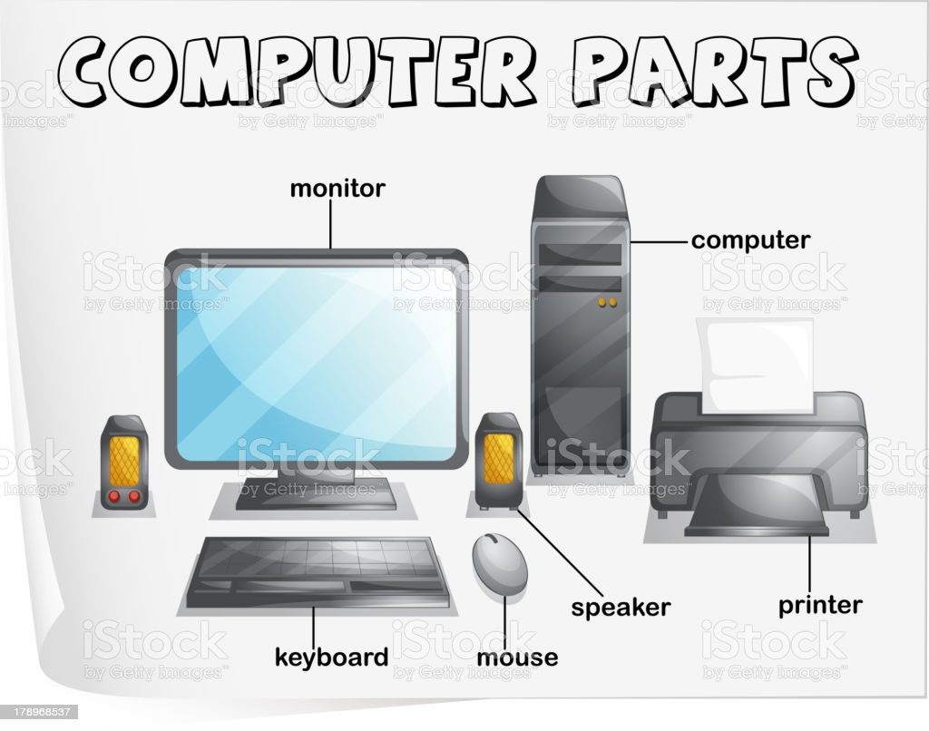

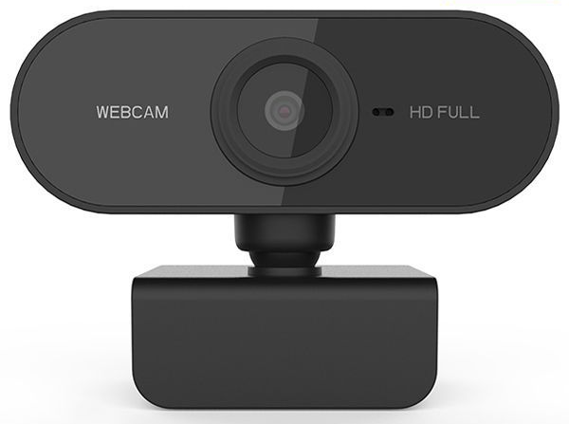
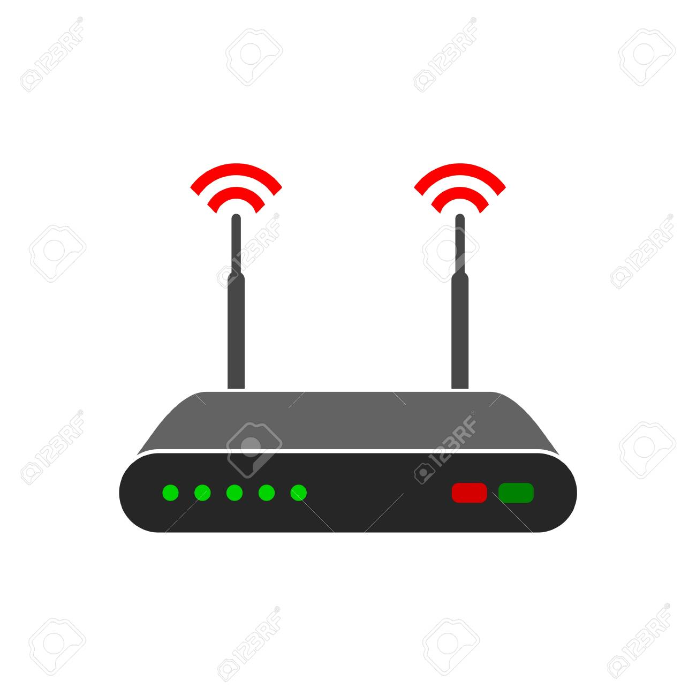
2
8
7
Webcam
1
5
Scanner
6
3
4
Modem
9

Slide 9
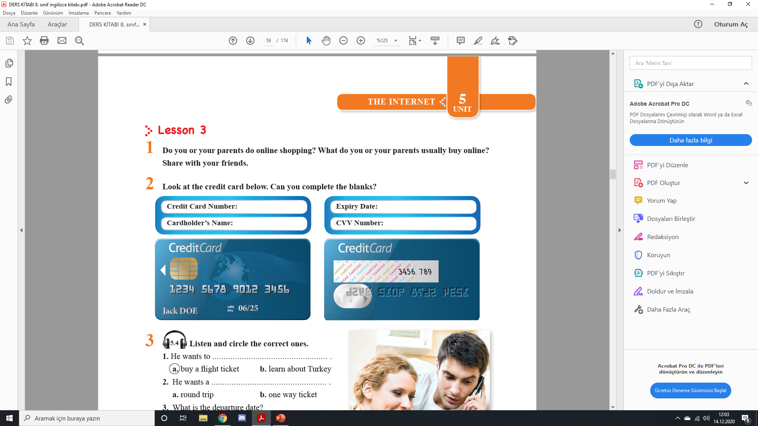
Credit Card
Credit Card Number
Cardholder’s Name
Expiry Date
CVV Number

Slide 10
Asking for Clarification:
(Bir konu hakkında açıklama isteme)
Mean:
Demek istemek / Kastetmek
Konuşma esnasında bir konuyu netleştirmek ya da söylenen şeyin tekrar ifade edilmesini istediğimizde kullandığımız yapılardır.
What do you mean?
Ne demek istiyorsun?
Can you explain what it means, please?
Ne anlama geldiğini açıklar mısın lütfen?
Can you explain it more, please?
Daha fazla açıklayabilir misin lütfen?
What do you mean by that exactly?
Bununla tam olarak ne demek istiyorsun?
Sorry, I can’t follow you.
Affedersiniz, anlayamadım.
Do you mean ……….. ?
……….. mı demek istiyorsunuz?

Slide 11
Clarifying the meaning:
(Konuyu açıklama)
Konuşma esnasında karşı taraf bizden daha önce söylediğimiz bir şeyi açıklamamızı istediğinde ise bu yapıları kullanarak açıklama yaparız.
I mean ……..
Demek istiyorum ki ……..
In other words ………
Başka bir deyişle ………
What I mean is that ………
Demek istediğim şu ki …..…..

Slide 12
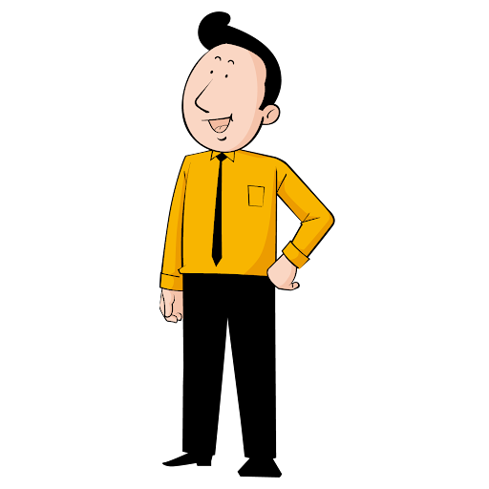
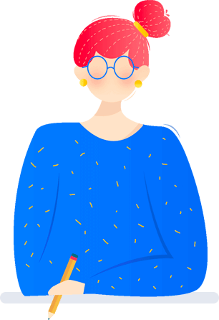
Peki bu «Açıklama İsteme Yapıları» sorularda nasıl karşımıza çıkar?
Not: «What do you mean?» sorusundan sonra daha önce söylenen şey tekrar edilmez.
Söylenen farklı bir şekilde ifade edilir.
Ağırlıklı olarak diyalog sorularında boşluk doldurmız istenince bu yapıları kullanırız:
I think, a true friend should be honest.
What do you mean?
I mean a true friend ______________.
should always back you up.
should share her furnitures.
should tell the truth all the time.

Slide 13
Common Questions about the Internet
Internet ünitesinde diyaloglarda karşımıza sık sık çıkacak bazı soru kalıpları şu şekildedir.
Questions
Answers
For what purposes do you use the Internet?
(İnterneti ne amaçla kullanırsın?)
I use the Internet to check sport results.
(Maç sonuçlarını kontrol etmek için interneti kullanırım)
Where do you usually access the internet?
(İnternete genellikle nereden girersiniz?)
I usually access the internet at Home
(Internete genellikle evde girerim.)
Not: Where sorusuna yanıt olarak interneti kullandığımız mekan söylenir (ev, okul, iş yeri, vb.) Kullanılan cihaz söylenmez.
Which devices do you use to access the internet?
(Internete girmek için hangi cihazları kullanırsın?)
I use my Laptop to access the internet.
(Internete girmek için dizüstü bilgisayarımı kullanırım.)

Slide 14
Common Questions about the Internet
Internet ünitesinde soru köklerinde karşımıza sık sık çıkacak bazı soru kalıpları şu şekildedir.
Questions
Answers
How do you access the internet?
(Internete nasıl girersin?)
I access the internet via my tablet.
(Internete tabletim aracılığıyla girerim.)
How many hours do you use the internet a day?
(Günde kaç saat internet kullanırsın?)
I spend two hours a day on the internet.
(Internette günde iki saat harcarım.)

Slide 15
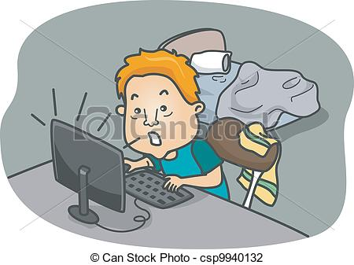

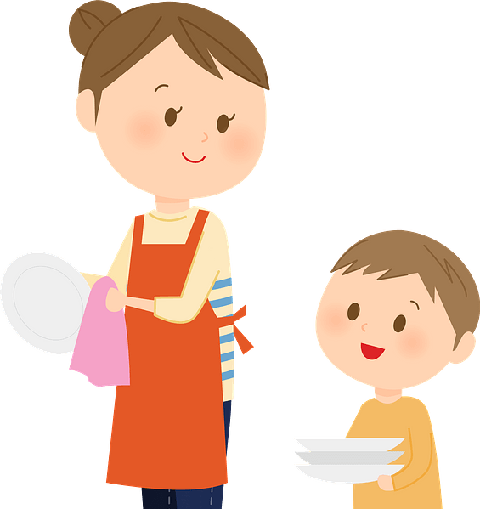
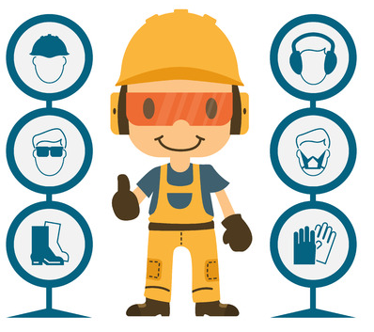


Other Important Words:
Addict
Face to face
Permission
Safety
(bağımlı)
(yüzyüze)
(izin)
(güvenlik)
Personal Information
Access
Share
(Kişisel bilgi)
(Erişim Sağlamak)
(Paylaşmak)

Slide 16
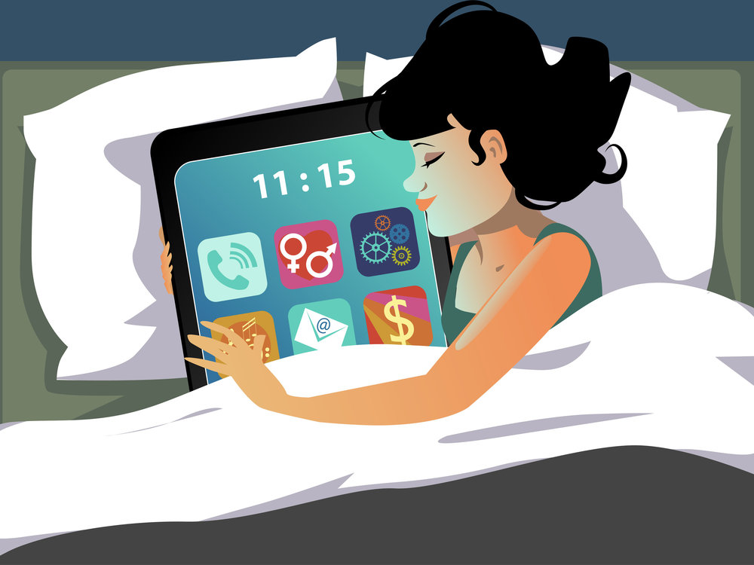
Don’t be an Internet Addict
(Internet Bağımlısı Olma)
Regulate your Internet Usage
(Internet Kullanımını Ayarla)

Slide 17

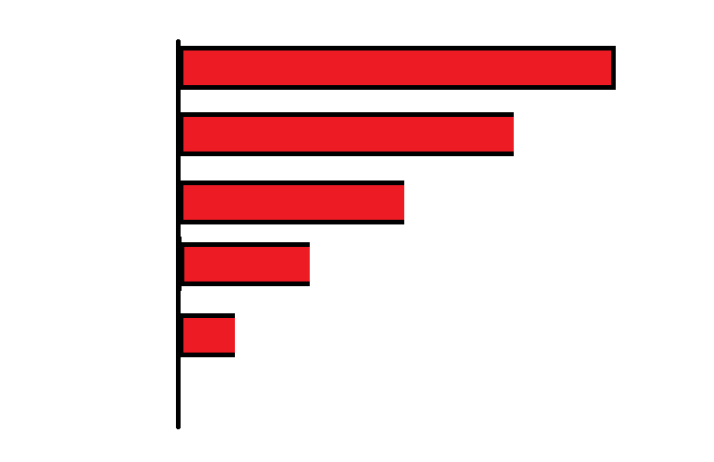
Frequency Adverbs (Sıklık Zarfları)
Yaptığımız eylemlerin ne sıklıkla yapıldığını belirtmek için bu zarfları kullanırız.
Always (her zaman) %100
Usually/Generally (genellikle) %80
Often (sık sık) %60
Sometimes (bazen) %50
Rarely/Seldom (nadiren) %20
Never (asla/hiç) %0

Slide 18
Linking Words (Bağlaçlar)
AFTER:
sonra / ….’dan sonra
I play football after school.
Ben okuldan sonra futbol oynarım.
After I have breakfast, I brush my teeth.
Ben kahvaltı yaptıktan sonra dişlerimi fırçalarım.
BEFORE:
önce / ….’den önce
Before he goes to bed, he brushes his teeth.
O, yatağa gitmeden önce dişlerini fırçalar.
I do my homework before my online classes.
Ben, canlı derslerimden önce ödevlerimi yaparım.
Not: «After» ve «Before» kendilerinden SONRAKİ cümleyi etkilerler. Çevirirken After&Before‘lu cümleden başlanır.

Slide 19
Linking Words (Bağlaçlar)
Until:
-e kadar
You can listen music until the battery of phone ends.
Telefonun pili bitene kadar müzik dinleyebilirsiniz.
Jane watches TV series until 11 pm.
Jane akşam 11’e kadar televizyon dizisi izler.
When:
-dığında, -dığı zaman
When I play football, I hurt my knee.
Ben futbol oynadığım zaman, dizimi incitirim.
When it rains heavily, all the streets get muddy.
Yağmur şiddetli yağdığında bütün sokaklar çamurla kaplanır

Slide 20
Linking Words (Bağlaçlar)
AND:
ve
İki benzer fikri, sıralı eylemleri birbirine bağlar.
I like apple and orange.
BUT:
İki zıt fikri birbirine bağlar. Cümlelerden biri olumlu, diğeri olumsuzdur.
ama
I can play football but I can’t play basketball.
OR:
veya
İki farklı fikri seçenek olarak sunar.
I will go to cinema or theater.
SO:
Bu yüzden
Sebep-sonuç ilişkisi belirtirken kullanılır.
Sam went to Paris, so he didn’t come to my birthday.

Slide 21
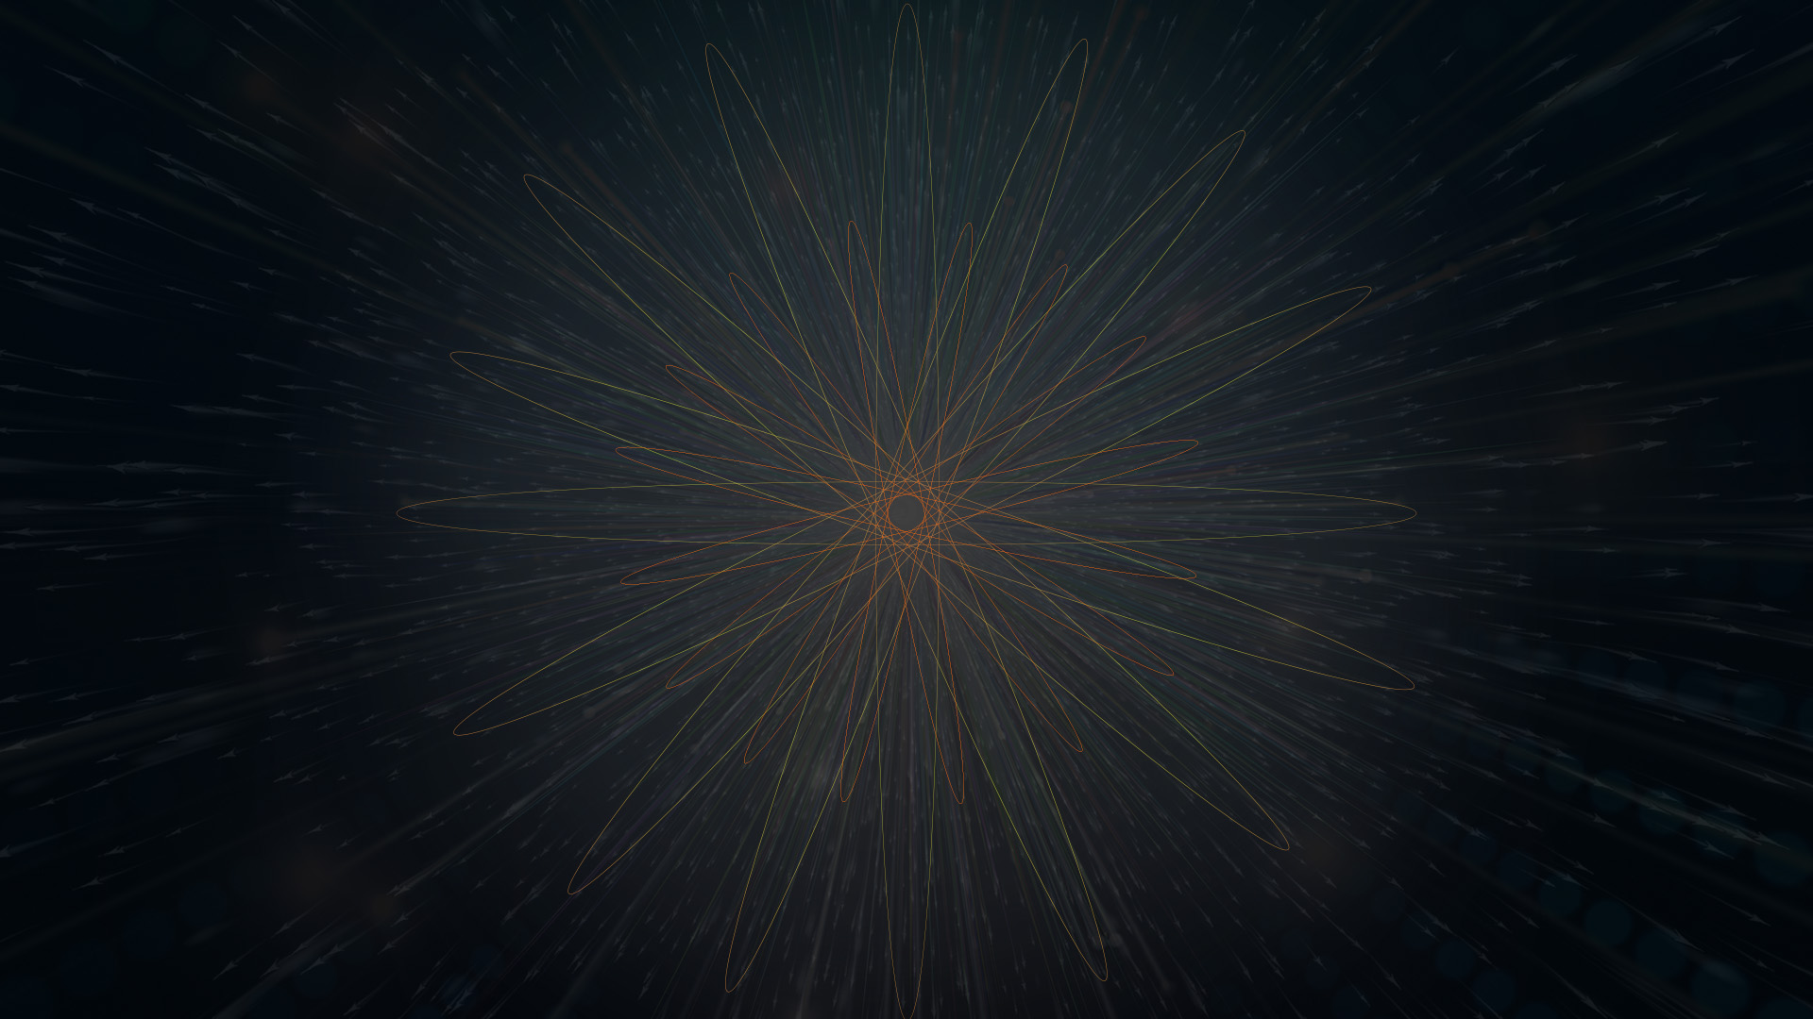


Special Thanks to:
Emine Nihal Mamuş
Prepared by:
Ege Tolgay Altınay

Slide 22
$ 500
What is the meaning of this symbole?
Attach
Log in
A:
B:
Copy
Log off
C:
D:

Slide 23
$ 500
What is the meaning of this symbole?
Attach
Log in
A:
B:
Copy
Log off
C:
D:

Slide 24
14
13
12
11
10
9
8
7
6
5
4
3
2
1
$ 1 MILLION
$ 500,000
$ 250,000
$ 100,000
$ 50,000
$ 30,000
$ 20,000
$ 10,000
$ 7,000
$ 5,000
$ 3,000
$ 2,000
$ 1,000
$ 500

Slide 25
Oh! No! I can't believe it! I can't ........ my account. My password is incorrect.
$ 1000
Which is suitable for the blank?
access
response
A:
B:
monitor
log out
C:
D:

Slide 26
Oh! No! I can't believe it! I can't ........ my account. My password is incorrect.
$ 1000
Which is suitable for the blank?
access
response
A:
B:
monitor
log out
C:
D:

Slide 27
14
13
12
11
10
9
8
7
6
5
4
3
2
1
$ 1 MILLION
$ 500,000
$ 250,000
$ 100,000
$ 50,000
$ 30,000
$ 20,000
$ 10,000
$ 7,000
$ 5,000
$ 3,000
$ 2,000
$ 1,000
$ 500

Slide 28
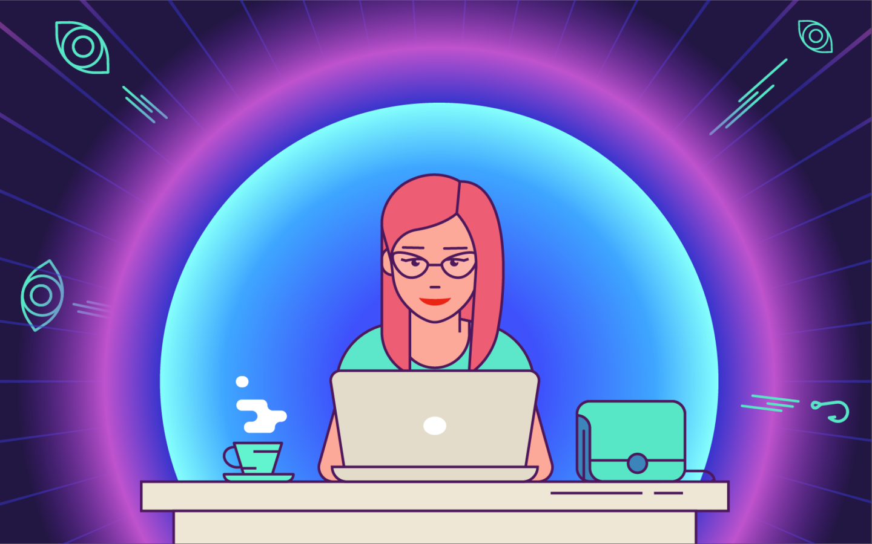
$ 2000
We SHOULDN’T ___________ to be safe
while using the internet?
Pay attention to the etiquette
Visit only safe sites
A:
B:
Obey the internet security rules
Accept unknown people’s friend requests
C:
D:

Slide 29
$ 2000
We SHOULDN’T ___________ to be safe
while using the internet?
Pay attention to the etiquette
Visit only safe sites
A:
B:
Obey the internet security rules
Accept unknown people’s friend requests
C:
D:

Slide 30
14
13
12
11
10
9
8
7
6
5
4
3
2
1
$ 1 MILLION
$ 500,000
$ 250,000
$ 100,000
$ 50,000
$ 30,000
$ 20,000
$ 10,000
$ 7,000
$ 5,000
$ 3,000
$ 2,000
$ 1,000
$ 500

Slide 31
$ 3000
He ............ He can't stop surfing the Net. He is always online.
hates social media
is an Internet addict
A:
B:
logs in his account rarely
is a good Internet user
C:
D:

Slide 32
$ 3000
He ............ He can't stop surfing the Net. He is always online.
hates social media
is an Internet addict
A:
B:
logs in his account rarely
is a good Internet user
C:
D:

Slide 33
14
13
12
11
10
9
8
7
6
5
4
3
2
1
$ 1 MILLION
$ 500,000
$ 250,000
$ 100,000
$ 50,000
$ 30,000
$ 20,000
$ 10,000
$ 7,000
$ 5,000
$ 3,000
$ 2,000
$ 1,000
$ 500

Slide 34
Bruce: I want to upload these photos to my account, but I don't know how to do it. Can you help me?
Mike: Well. First of all .......
$ 5000
Which is suitable for the blank?
click the browse button
check your emails
A:
B:
subscribe this channel
phone the technical service
C:
D:

Slide 35
Bruce: I want to upload these photos to my account, but I don't know how to do it. Can you help me?
Mike: Well. First of all .......
$ 5000
Which is suitable for the blank?
click the browse button
check your emails
A:
B:
subscribe this channel
phone the technical service
C:
D:

Slide 36
14
13
12
11
10
9
8
7
6
5
4
3
2
1
$ 1 MILLION
$ 500,000
$ 250,000
$ 100,000
$ 50,000
$ 30,000
$ 20,000
$ 10,000
$ 7,000
$ 5,000
$ 3,000
$ 2,000
$ 1,000
$ 500

Slide 37
$ 7000
I share wonderful nature photos on my social media account. You can ......... me and comment on my photos.
monitor
follow
A:
B:
delete
log off
C:
D:

Slide 38
$ 7000
I share wonderful nature photos on my social media account. You can ......... me and comment on my photos.
monitor
follow
A:
B:
delete
log off
C:
D:

Slide 39
14
13
12
11
10
9
8
7
6
5
4
3
2
1
$ 1 MILLION
$ 500,000
$ 250,000
$ 100,000
$ 50,000
$ 30,000
$ 20,000
$ 10,000
$ 7,000
$ 5,000
$ 3,000
$ 2,000
$ 1,000
$ 500

Slide 40
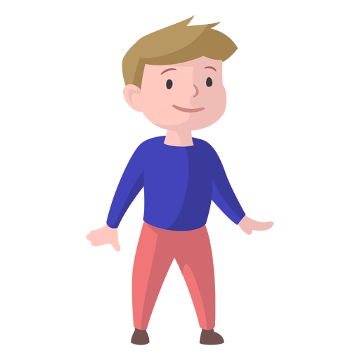
There is something wrong with my connection.
$ 10,000
Suggest something for this problem.
You can restart your computer or check your modem.
You shouldn't give your personal information
A:
B:
You shouldn't download that file.
You can update your profile
C:
D:

Slide 41
There is something wrong with my connection.
$ 10,000
Suggest something for this problem.
You can restart your computer or check your modem.
You shouldn't give your personal information
A:
B:
You shouldn't download that file.
You can update your profile
C:
D:

Slide 42
14
13
12
11
10
9
8
7
6
5
4
3
2
1
$ 1 MILLION
$ 500,000
$ 250,000
$ 100,000
$ 50,000
$ 30,000
$ 20,000
$ 10,000
$ 7,000
$ 5,000
$ 3,000
$ 2,000
$ 1,000
$ 500

Slide 43
$ 20,000
Which ......... do you use to search for information.
Social media
Speaker
A:
B:
Scanner
Search Engine
C:
D:

Slide 44
$ 20,000
Which ......... do you use to search for information.
Social media
Speaker
A:
B:
Scanner
Search Engine
C:
D:

Slide 45
14
13
12
11
10
9
8
7
6
5
4
3
2
1
$ 1 MILLION
$ 500,000
$ 250,000
$ 100,000
$ 50,000
$ 30,000
$ 20,000
$ 10,000
$ 7,000
$ 5,000
$ 3,000
$ 2,000
$ 1,000
$ 500

Slide 46
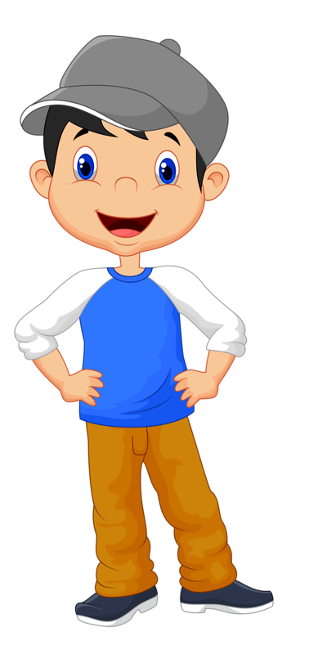
Hi! I'm Furkan. I have a mobile phone and a laptop. I'm interested in Internet. I am reading a book called "How to make mobile applications". I use the Internet to learn coding skills, because I want to make mobile applications. It is my hobby and I like it.
$ 30,000
Which one is true according to the text?
Furkan is addicted to Internet.
He likes making applications.
A:
B:
Furkan likes watching videos on Internet.
He uses social media in his free time.
C:
D:

Slide 47
Hi! I'm Furkan. I have a mobile phone and a laptop. I'm interested in Internet. I am reading a book called "How to make mobile applications". I use the Internet to learn coding skills, because I want to make mobile applications. It is my hobby and I like it.
$ 30,000
Which one is true according to the text?
Furkan is addicted to Internet.
He likes making applications.
A:
B:
Furkan likes watching videos on Internet.
He uses social media in his free time.
C:
D:

Slide 48
14
13
12
11
10
9
8
7
6
5
4
3
2
1
$ 1 MILLION
$ 500,000
$ 250,000
$ 100,000
$ 50,000
$ 30,000
$ 20,000
$ 10,000
$ 7,000
$ 5,000
$ 3,000
$ 2,000
$ 1,000
$ 500

Slide 49
INTERNET HABITS: HOW DO TEENAGERS USE THE INTERNET MOST?
25% - do homework
30% - play games
20% listen to music
25% use social media
$ 50,000
Which option is true according to the information above.
They never listen to online music.
More than 30% of teenagers search for thier homework.
A:
B:
They are addicted to Internet.
They don't read news on the Internet.
C:
D:

Slide 50
INTERNET HABITS: HOW DO TEENAGERS USE THE INTERNET MOST?
25% - do homework
30% - play games
20% listen to music
25% use social media
$ 50,000
Which option is true according to the information above.
They never listen to online music.
More than 30% of teenagers search for thier homework.
A:
B:
They are addicted to Internet.
They don't read news on the Internet.
C:
D:

Slide 51
14
13
12
11
10
9
8
7
6
5
4
3
2
1
$ 1 MILLION
$ 500,000
$ 250,000
$ 100,000
$ 50,000
$ 30,000
$ 20,000
$ 10,000
$ 7,000
$ 5,000
$ 3,000
$ 2,000
$ 1,000
$ 500

Slide 52
$ 100,000
I want to access my account, but I can't .......... the website. There is an error message on the screen.
log in
sign up
A:
B:
offline
attachment
C:
D:

Slide 53
$ 100,000
I want to make a dinner ________________.
log in
sign up
A:
B:
offline
attachment
C:
D:

Slide 54
14
13
12
11
10
9
8
7
6
5
4
3
2
1
$ 1 MILLION
$ 500,000
$ 250,000
$ 100,000
$ 50,000
$ 30,000
$ 20,000
$ 10,000
$ 7,000
$ 5,000
$ 3,000
$ 2,000
$ 1,000
$ 500

Slide 55
$ 250,000
Dennis: Do you have a mobile device connected to the Internet?
Daniel: What do you mean?
Dennis: I mean, do you have a tablet or smart phone with the .................
connection cable
webcam
A:
B:
computer
internet connection
C:
D:

Slide 56
$ 250,000
Dennis: Do you have a mobile device connected to the Internet?
Daniel: What do you mean?
Dennis: I mean, do you have a tablet or smart phone with the .................
connection cable
webcam
A:
B:
computer
internet connection
C:
D:

Slide 57
14
13
12
11
10
9
8
7
6
5
4
3
2
1
$ 1 MILLION
$ 500,000
$ 250,000
$ 100,000
$ 50,000
$ 30,000
$ 20,000
$ 10,000
$ 7,000
$ 5,000
$ 3,000
$ 2,000
$ 1,000
$ 500

Slide 58
$ 500,000
If you share your password with a stranger, he/she can .................... for you and do anything dangerous using your identity.
Sign out
comment
A:
B:
Sign in
chat
C:
D:

Slide 59
$ 500,000
If you share your password with a stranger, he/she can .................... for you and do anything dangerous using your identity.
Sign out
comment
A:
B:
Sign in
chat
C:
D:

Slide 60
14
13
12
11
10
9
8
7
6
5
4
3
2
1
$ 1 MILLION
$ 500,000
$ 250,000
$ 100,000
$ 50,000
$ 30,000
$ 20,000
$ 10,000
$ 7,000
$ 5,000
$ 3,000
$ 2,000
$ 1,000
$ 500

Slide 61
$ 1 MILLION
I prefer using a ..................... . I can take it everywhere. Because it’s light.
Desktop PC
Cable modem
A:
B:
Telephone Line
Laptop
C:
D:

Slide 62
$ 1 MILLION
I prefer using a ..................... . I can take it everywhere. Because it’s light.
Desktop PC
Cable modem
A:
B:
Telephone Line
Laptop
C:
D:

Slide 63
14
13
12
11
10
9
8
7
6
5
4
3
2
1
$ 1 MILLION
$ 500,000
$ 250,000
$ 100,000
$ 50,000
$ 30,000
$ 20,000
$ 10,000
$ 7,000
$ 5,000
$ 3,000
$ 2,000
$ 1,000
$ 500

Slide 64

Ege Tolgay Altınay
Akköprü Ortaokulu Tuşba/VAN
Special Thanks to:
Emine Nihal Mamuş
Slaytların bazı içerikleri Gökhan Karakaya’nın «10 Soruda – The Internet» slaytından alıntıdır. Kendisine teşekkür ederim.

